Slide 1
Talleres integrados iii. Caso clínico neumología/infecciosas
Nabil Slaoui Berezak
Hospital Universitario de San juan
Aprobada por el Dr. Jover
2019/2020

Slide 2
Presentación
Varón de 40 años, acude a urgencias por disnea, Estuvo ingresado hace 2 semanas por una neumonia en LII que se trató con cefalosporinas + macrólido.
Antecedentes: No RAM, DM, HTA y DLP. Marcapasos, Obeso, no fuma, hábito enólico espóradico. No toma ninguna medicación.
Exploración física: Tª 36,2; Sat O2 99%; TA 123/92 mmHg. Buen estado general. AC: no palpitaciones ni soplos. AP: MV globalmente disminuido. Ad: Abdomen blando y depresible, sin masas ni megalias. MMII: dolor en la pierna izquierda.
Pruebas: ECG, Analítica, RX tórax, Angiotac.

Slide 3
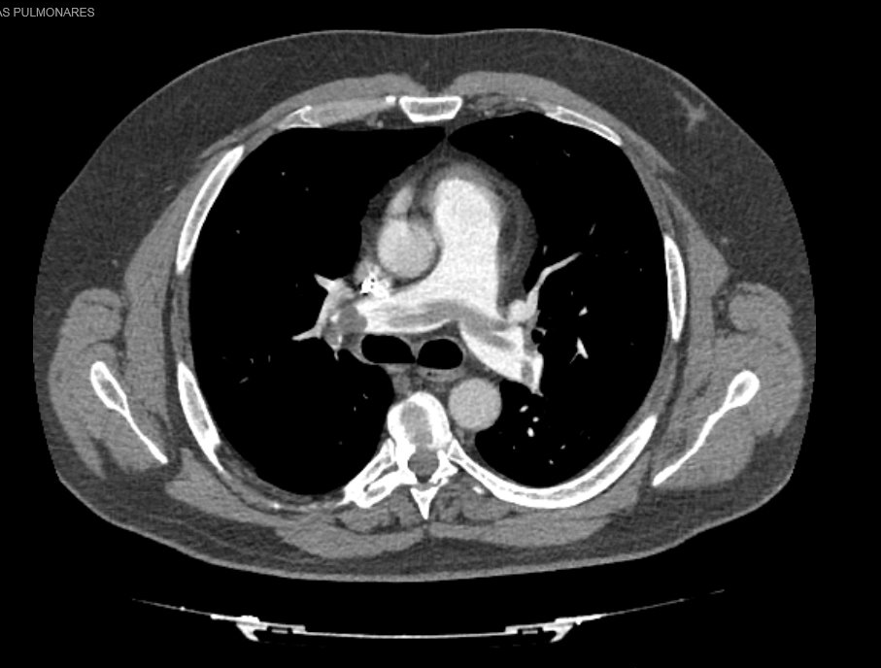
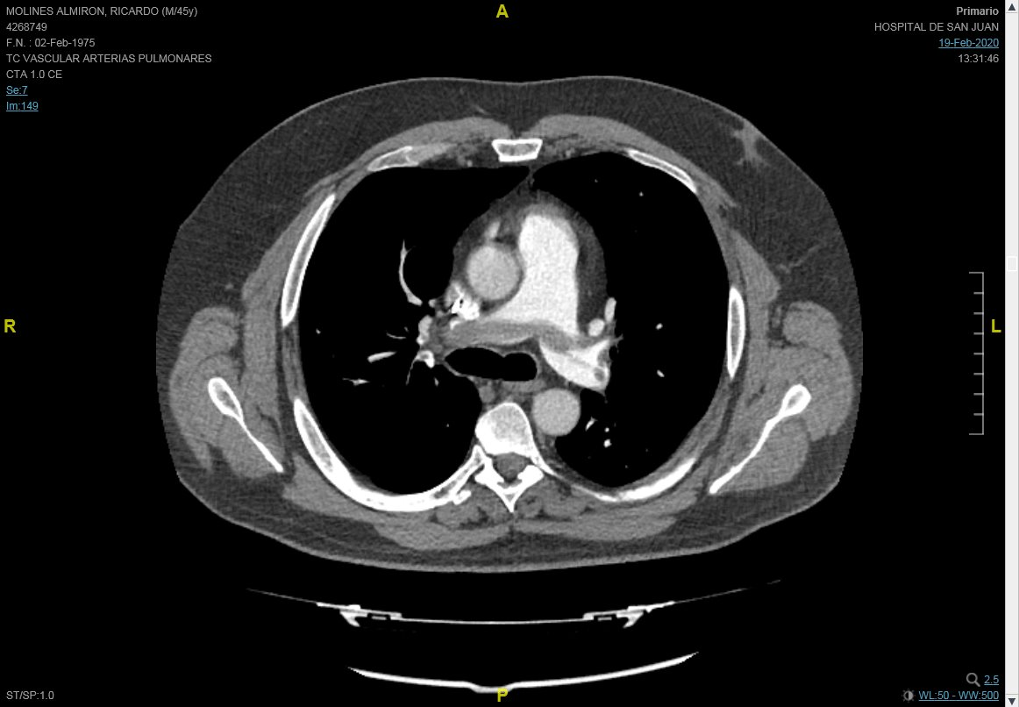

Slide 4
DIAGNÓSTICO
DX: TEP.

